Slide 1
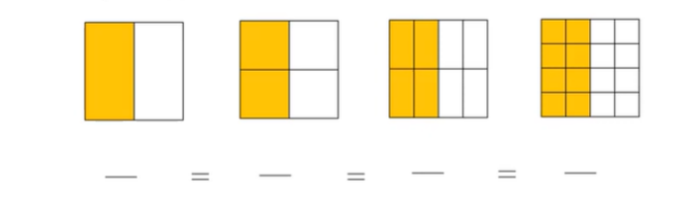
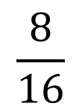
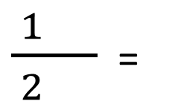

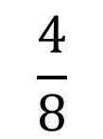
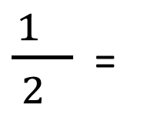
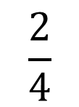
RAZŠIRJANJE ULOMKOV
1
2
4
8
Enakovredni ulomki
2
4
8
16
· 2
$\frac{1 }{ 2 }$ =
·4
$$\frac{2}{4}$$
$\frac{1 }{ 2 }$ =
$$\frac{4}{8}$$
$\frac{1 }{ 2 }$ =
·8
$$\frac{8}{16}$$
· 2
·4
·8
Ulomke razširjamo tako, da števec in imenovalec pomnožimo z istim številom.
Množiti ne smemo s številom 0.

Slide 2
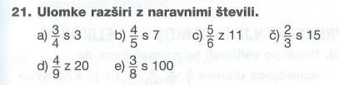
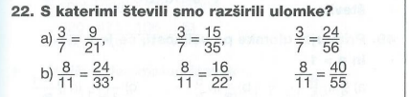
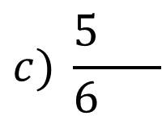
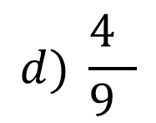
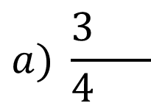
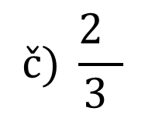
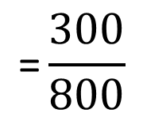
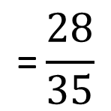
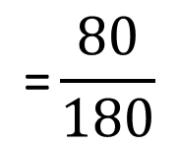
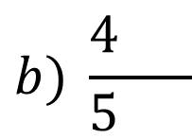
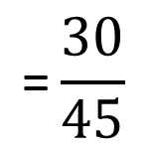
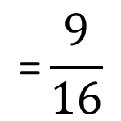
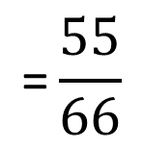
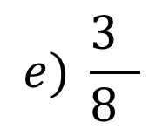
ZN1/ str 49
$$c) \frac{5 }{6 }$$
$$č) \frac{2 }{3 }$$
$$\text{=}\frac{30}{45}$$
$$d) \frac{4 }{9 }$$
$$\text{=}\frac{80}{180}$$
$$b) \frac{4 }{5 }$$
$$\text{=}\frac{28}{35}$$
·11
$$\text{=}\frac{55}{66}$$
$$a) \frac{3 }{4 }$$
·7
·3
$$\text{=}\frac{9}{16}$$
·7
·11
·3
$$e) \frac{3 }{8 }$$
$$\text{=}\frac{300}{800}$$
s 3
s 5
z 8
s 3
z 2
s 5

Slide 3
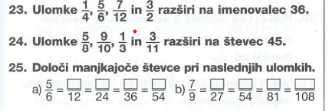

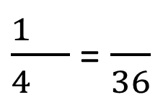




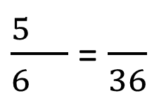

9
30
$\frac{1 }{4 }$ = $\frac{}{36}$
$\frac{5 }{6 }$ = $\frac{}{36}$
· 6
21
54
· 9
$\frac{7 }{12 }$ = $\frac{}{36}$
$\frac{3 }{2 }$ = $\frac{}{36}$
· 3
· 18
· 9
· 6
· 3
· 18
· 15
$\frac{9 }{10 }$ = $\frac{45}{}$
· 45
$\frac{3 }{11 }$ = $\frac{45}{}$
$\frac{5 }{8 }$ = $\frac{45}{}$
$\frac{1 }{3 }$ = $\frac{45}{}$
· 9
· 5
72
50
· 45
135
· 15
165
· 9
· 5

Slide 4
· 9
· 2
· 4
· 6
10
20
30
45
· 6
· 9
· 4
· 2
· 12
· 6
· 9
· 3
21
42
63
84

Slide 5
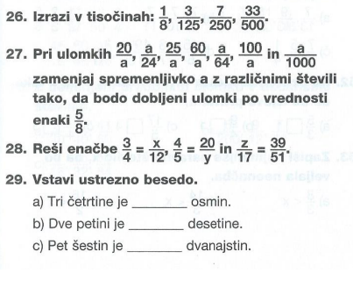
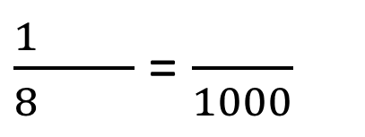
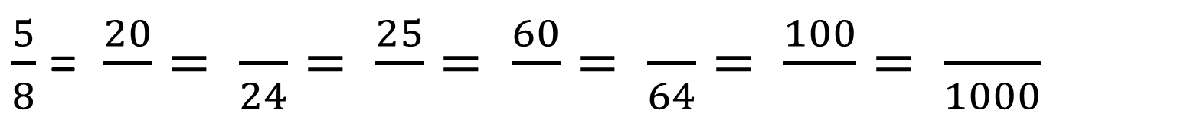
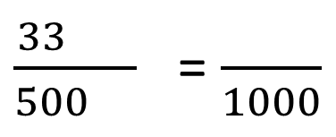
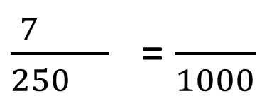
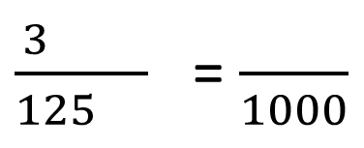
28
66
$\frac{33 }{500 }$ = $\frac{}{1000}$
24
$\frac{7 }{250 }$ = $\frac{}{1000}$
· 2
125
$\frac{3 }{125 }$ = $\frac{}{1000}$
· 4
$\frac{1 }{8 }$ = $\frac{}{1000}$
· 8
· 125
· 4
· 2
· 125
· 8
· 5
· 20
· 12
· 4
15
40
625
$\frac{5}{8}$ = $\frac{20}{}= \frac{}{24}= \frac{25}{}= \frac{60}{}= \frac{}{64}= \frac{100}{}= \frac{}{1000}$
32
40
96
160
· 125
· 3
· 8

Slide 6

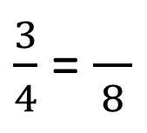
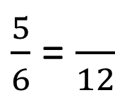
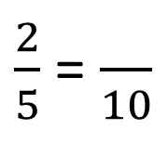
x = 9
y = 25
z = 13
6
$\frac{3}{4}$ = $\frac{}{8}$
6
4
$\frac{2}{5}$ = $\frac{}{10}$
4
10
10
$\frac{5}{6}$ = $\frac{}{12}$

